Slide 1
디지털시계목차
MSL
Design
DCL
Design
TL
Design
AL
Design
7-Segment
FND Output
Design

Slide 2

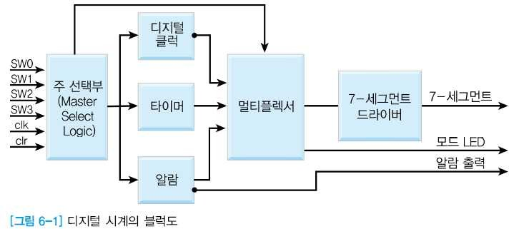
0. 디지털 시계 개요
MSL설계
디지털시계블록도
DCL(Digital Clock Logic) 디지털시계 기능
TL(Timer Logic) 스톱워치기능
AL(Alarm Logic) 알람 기능
MSL(Master Select Logic) DCL, TL및AL의결과를선택 제어
MUX(Multiplexer) DCL, TL및AL의결과를선택하여 7-세그먼트FND에출력

Slide 3

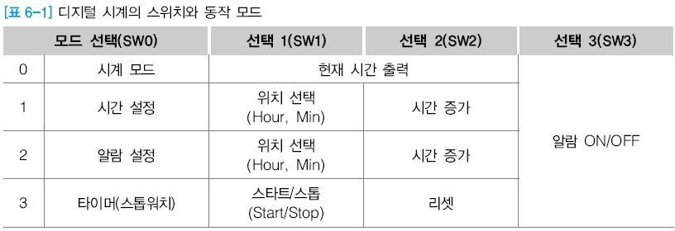
0. 디지털 시계 개요
디지털시계 의 스위치 와 동작모드

Slide 4


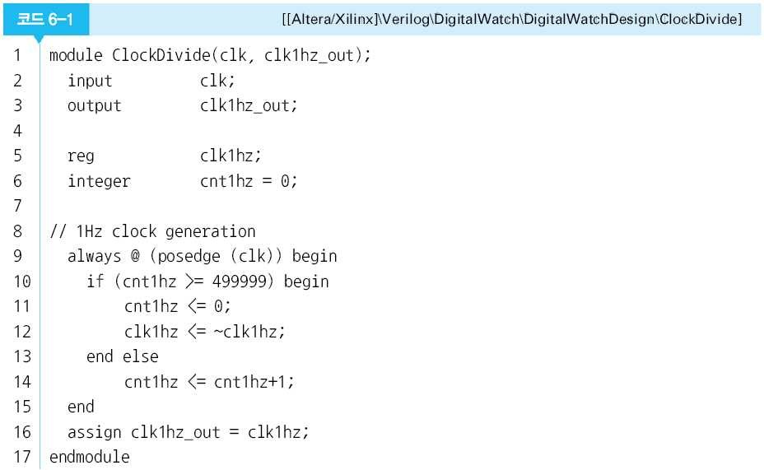
1. 클럭 분주
-
-
-
100MHz 클럭 : 시스템 클럭
1Hz 클럭 : DCL, AL
1000Hz 클럭 : TL에서 1/1000초 단위로 측정
클럭분주회로의
Verilog
1Hz 클럭
➔ 49_999_999 : 100MHz System clk의 1Hz (clk1hz)

Slide 5
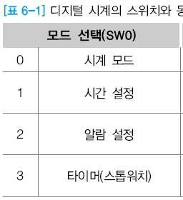


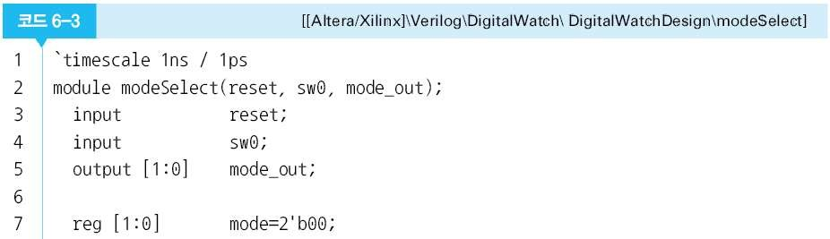
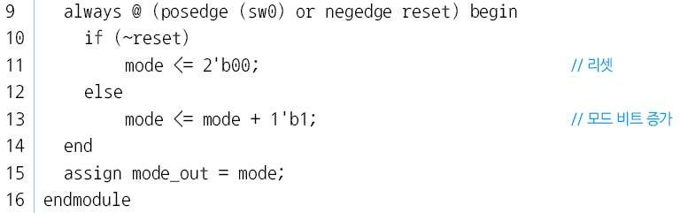
2. 모드 선택
디지털시계의
모드
-
-
SW0 스위치를 누를 때마다 모드가 순환적으로 변경
2비트 모드 비트를 선언
스위치를 누를 때마다
‘1’씩 증가하며 각 값은 모드 0~3해당
Verilog

Slide 6


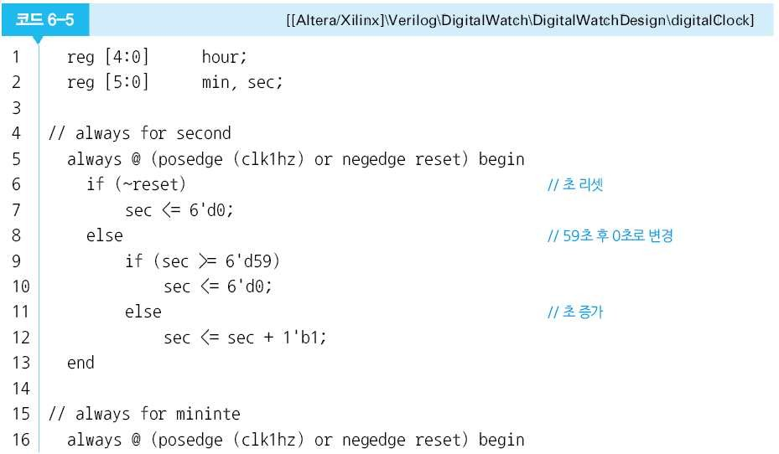
1. 모드 0에서의 시계 동작
시계동작
시계동작에서 1Hz에 동기되어 1초단위로 증가
초 레지스터(6 bit) : 59초에서 min을 증가시키고 sec는 초기화
분 레지스터(6 bit) : 59분에서 hour를 증가시키고 min은 초기화
시 레지스터(5 bit) : 최대 24시까지 저장
시계동작설계

Slide 7
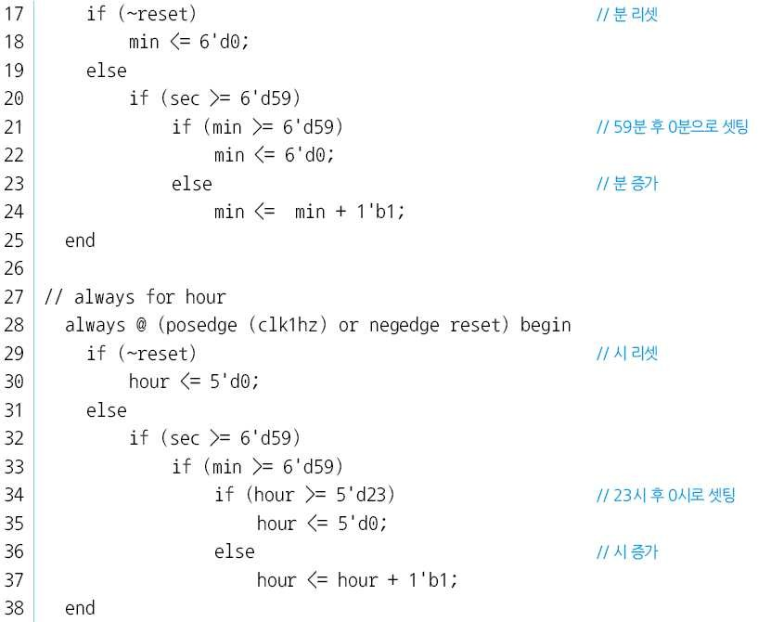
1. 모드 0에서의 시계 동작

Slide 8


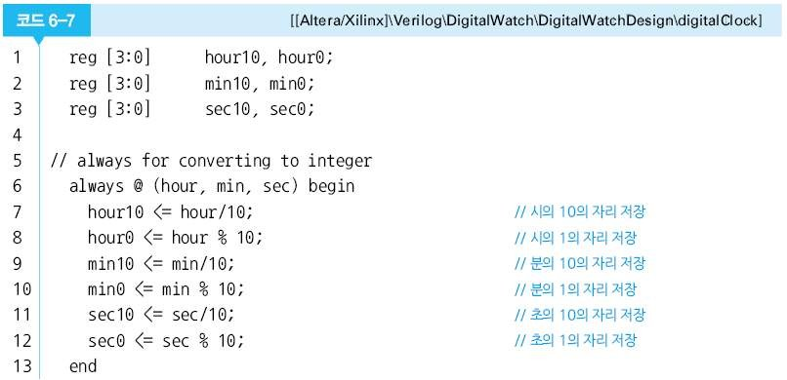
2. 시간 출력
7-세그먼트FND에 시간 출력
- register(Verilog) 에 저장된 시, 분, 초 값을 10진수로 변환
- 예) 48초 ➔ 2진수 “110000”을 두 개의 BCD “0100”과 “1000”으로 변환
시, 분, 초 두 자리 정수형 으로 변환 출력
- register로 선언된 hour, min, sec 10진수 1자리로 나누기 위해 ‘/’ 나누기 연산자와 ‘%’ modulus 연산자를 사용하여 두 자리로 분리

Slide 9

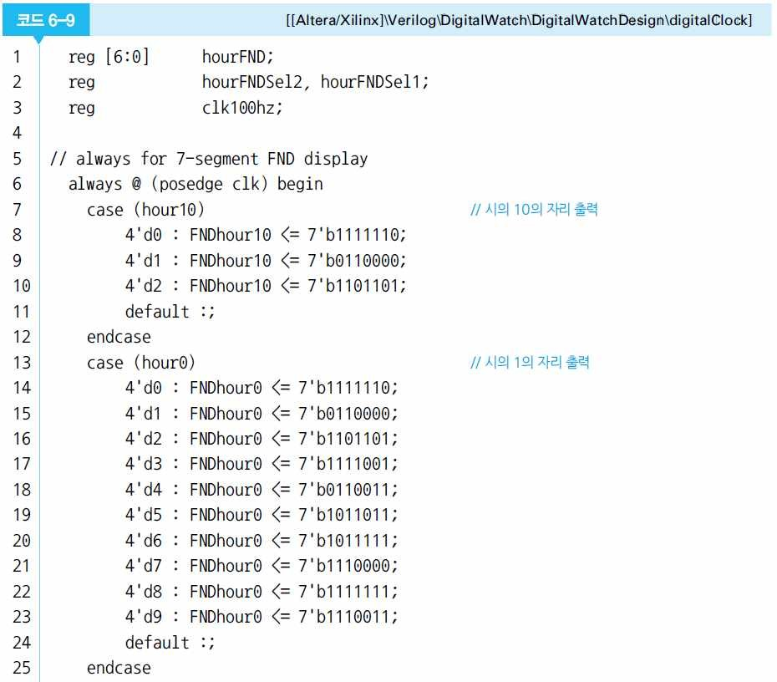
2. 시간 출력
시, 분, 초 7-세그먼트 FND에 출력
- BCD로 변환된 시간 값을 FND에 출력하기 위해 디코딩
시,분,초를 FND에 출력

Slide 10
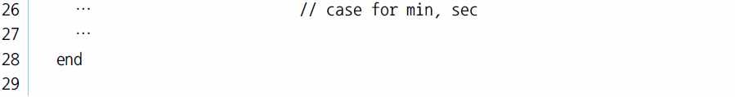
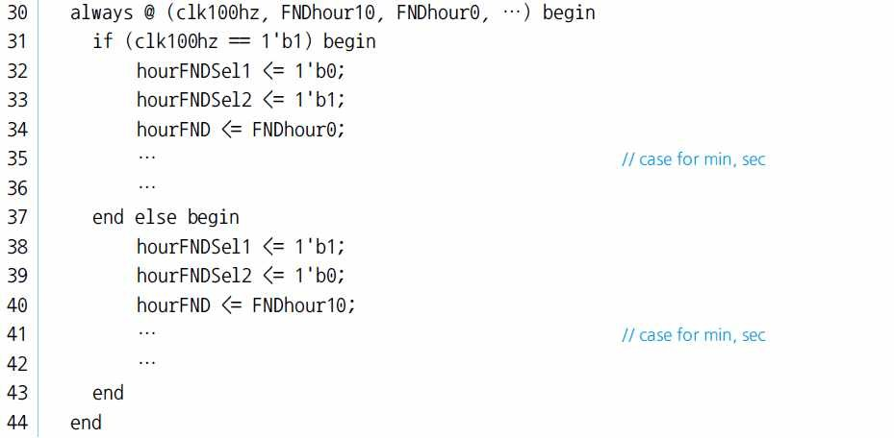
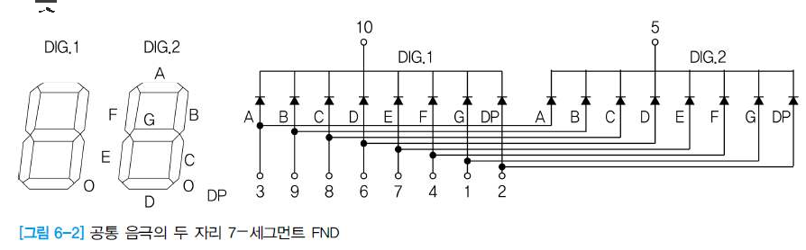


2. 시간 출력
10/66
Network, Inc
Kim Sung Wo
o Hanbit Publishingdigilent.com

Slide 11

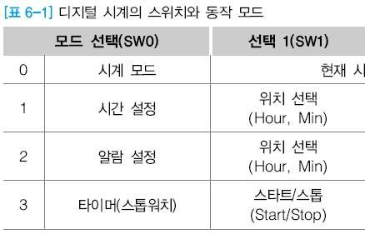
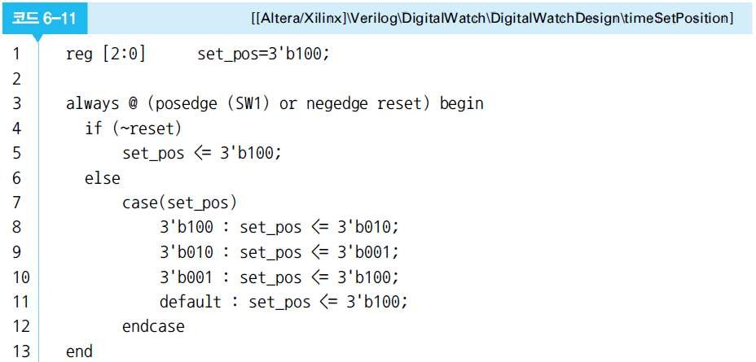
3. 시간 설정 위치 지정
설정할 시간의 위치 지정
3비트 신호 set_pos의 각 비트를 시, 분 및 초의 위치에 해당한다고 가정
SW1 스위치를 누를 때마다 비트의 위치가 순환적으로 이동
시간 설정 위치 지정 Verilog
➔ 3big : Hour → Min → Sec(3’b001)
➔ set_pos가 3’b100 로 초기화
➔ set_pos가 3’b100 일때 SW1 이 high가 되면 set_pos는 3’b010로 이동
➔ set_pos가 3’b010 일때 SW1 이 high가 되면 set_pos는 3’b001로 이동
➔ set_pos가 3’b001 일때 SW1 이 high가 되면 set_pos는 3’b100로 이동
SW1 스위치를 누를 때 발생하는
클럭의 상승 에지에서 설정 위치가 바뀜

Slide 12


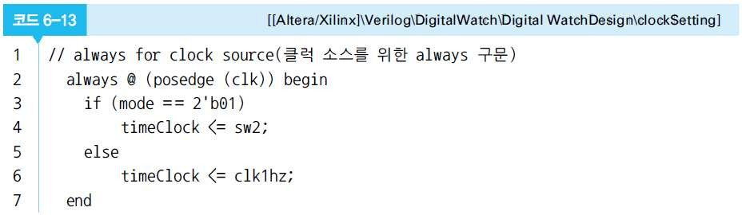

4. 모드 1에서의 시간 설정 동작
시간 설정
모드 1에서 시계 동작을 멈추고 SW2가 눌리면 시, 분, 초 단위로 시간 설정
1Hz 클럭 대신에 SW2 스위치를 클럭 소스로 사용
Verilog
➔ Mode = 1 이 되면 SW2 로 time clock 조정
➔ Mode = 1 이 아니면 1Hz 클럭에 동기해 시간(time clock)을 1씩 증가

Slide 13
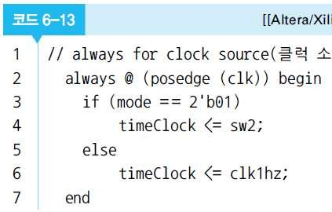


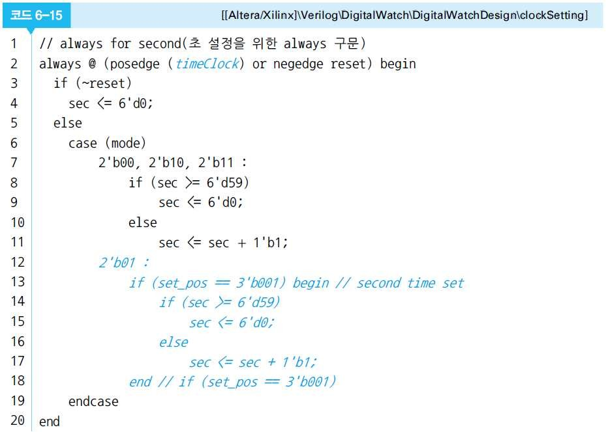
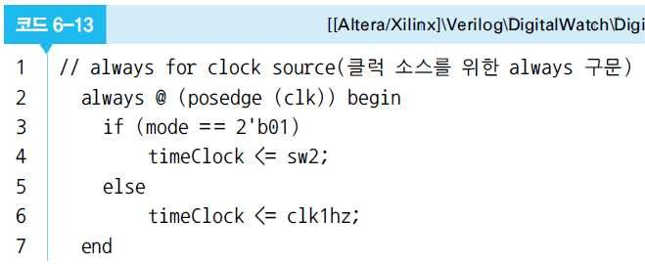
4. 모드 1에서의 시간 설정 동작
시간설정을 위해 시계 동작 코드의 수정
- timeClock 신호를 선언 모드 1에서는 SW2를 할당 나머지는 1Hz 클럭을 할당하여 timeClock를 클럭 소스

Slide 14

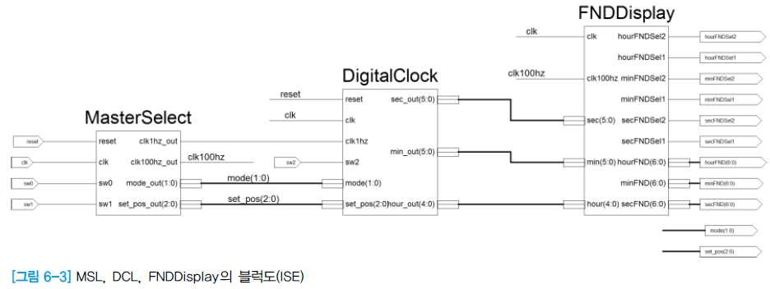
5. Schematic Symbol 생성과 Schematic 설계

Slide 15


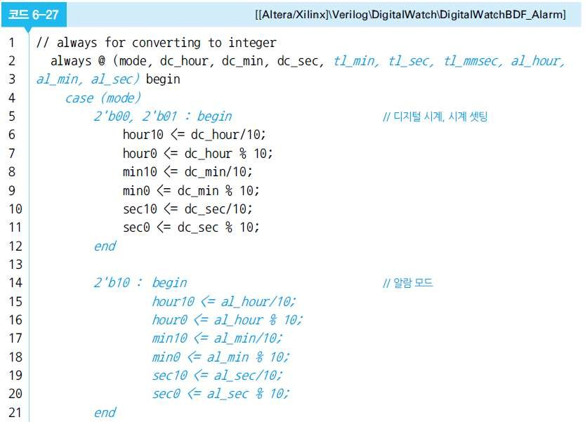
7-세그먼트 FND 출력
FND 출력
- 모드0,1 ➔ 디지털 클럭, 모드2 ➔ 알람 로직, 모드3 ➔ 타이머 로직 출력
FND출력설계
20/66

Slide 16
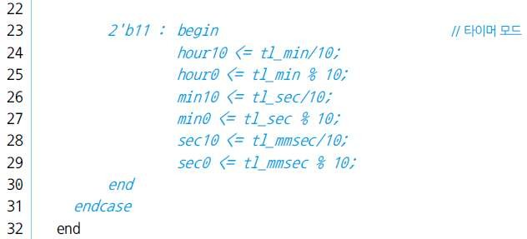
7-세그먼트 FND 출력
시, 분, 초를 모드에 따라서 10의 자리와 1의 자리로 분리하여 hour10, hour0, min10, min0, sec10, sec0 출력 버퍼에 저장

Slide 17
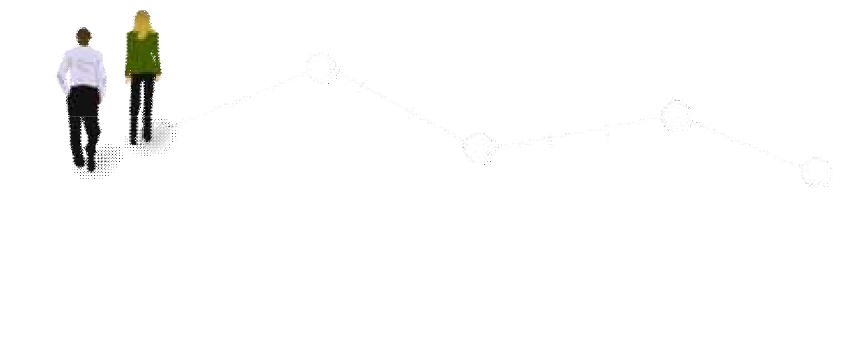
Example 13-1. Digital_Clock(1)
Digital_Clock_Exam_0.xpr
Example 13-2. Digital_Clock_Timer(2)
Example 13-3. Digital_Clock_Alarm(3)
Example 13-4. Digital_Clock_Blink(4)

Slide 18
Example 13-1. Digital_Clock(1) ➢ Digital_Clock_Exam_0.xpr
Digital_Clock (1)

Slide 19
Example 13-1. Digital_Clock(1)
Digital_Clock_Exam_0.xpr
➢
Basys 3 FPGA
Clock
clk
sw2
clk
reset
Divider 1Hz
Digital Clock
top_fndcontrol2
System clk ➔clk
input reset
input clk
Clock Divider 1_000Hz
input UpDown
input [3:0] iny
input reset
input
reset sw0 sw1
Master Select
FND
Display
Counter
output FND
FNDSEL MUX 4x1
hour 10
hour 0 min 10 min 0 sec 10
sec 0
FND
Decoder 4x8 (case 문)
Data MUX
4x1
7-Segment FND
Push Button
Time Mode Selection 변경
intput UpDown
LED
output cnt_out
intput UpDown_{24/66}

Slide 20
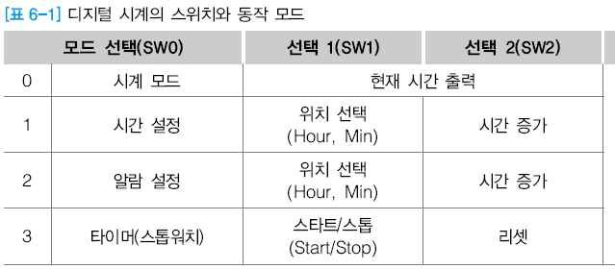
Example 13-1. Digital_Clock(1)
Digital_Clock_Exam_0.xpr
➢
Basys 3 FPGA
Clock Divider 1Hz
clk
sw2
clk reset
Digital Clock
top_fndcontrol2
System clk ➔clk
input reset
input clk
Clock Divider 1_000Hz
input UpDown
input [3:0] iny
input reset
input
reset sw0 sw1
Master Select
Counter
output FND
FND
Display
FNDSEL MUX 4x1
hour 10
Data MUX
4x1
(time mode selection)
hour 0
FND
Decoder 4x8 (case 문)
min 10
7-Segment FND
min 0
sec 10
sec 0
Time Mode Selection 변경
reset
Switch
time_mode
sw0 sw1 sw2 sw3
Push Button
25/50

Slide 21
Example 13-1. Digital_Clock(1)
Digital_Clock_Exam_0.xpr
Digital_Clock_Exam_0.xpr ➔Basys-3-Master.xdc(1)
## Clock signal
set_property -dict { PACKAGE_PIN W5 IOSTANDARD LVCMOS33 } [get_ports clk]
create_clock -add -name sys_clk_pin -period 10.00 -waveform {0 5} [get_ports clk]
set_property CLOCK_DEDICATED_ROUTE FALSE [get_nets SW_1_IBUF]
set_property CLOCK_DEDICATED_ROUTE FALSE [get_nets SW_2_IBUF]
set_property CLOCK_DEDICATED_ROUTE FALSE [get_nets SW_3_IBUF]
set_property CLOCK_DEDICATED_ROUTE FALSE [get_nets SW_4_IBUF]
Error 발생시
## Switches
set_property -dict { PACKAGE_PIN T1
IOSTANDARD LVCMOS33 } [get_ports {time_mode}] IOSTANDARD LVCMOS33 } [get_ports {reset}]
10. set_property -dict { PACKAGE_PIN R2
## LEDs
set_property -dict { PACKAGE_PIN U16
set_property -dict { PACKAGE_PIN E19
set_property -dict { PACKAGE_PIN U19
set_property -dict { PACKAGE_PIN V19
set_property -dict { PACKAGE_PIN W18
set_property -dict { PACKAGE_PIN U15
set_property -dict { PACKAGE_PIN V13
set_property -dict { PACKAGE_PIN V3
set_property -dict { PACKAGE_PIN N3
set_property -dict { PACKAGE_PIN P1
set_property -dict { PACKAGE_PIN L1
IOSTANDARD LVCMOS33 } [get_ports {alarm_on[0]}] IOSTANDARD LVCMOS33 } [get_ports {alarm_on[1]}] IOSTANDARD LVCMOS33 } [get_ports {alarm_on[2]}] IOSTANDARD LVCMOS33 } [get_ports {alarm_out[0]}] IOSTANDARD LVCMOS33 } [get_ports {alarm_out[1]}] IOSTANDARD LVCMOS33 } [get_ports {alarm_out[2]}] IOSTANDARD LVCMOS33 } [get_ports {out_mode[0]}] IOSTANDARD LVCMOS33 } [get_ports {out_mode[1]}] IOSTANDARD LVCMOS33 } [get_ports {set_pos[0]}] IOSTANDARD LVCMOS33 } [get_ports {set_pos[1]}] IOSTANDARD LVCMOS33 } [get_ports {set_pos[2]}]

Slide 22
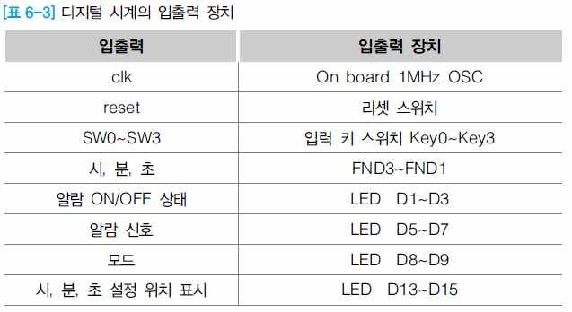
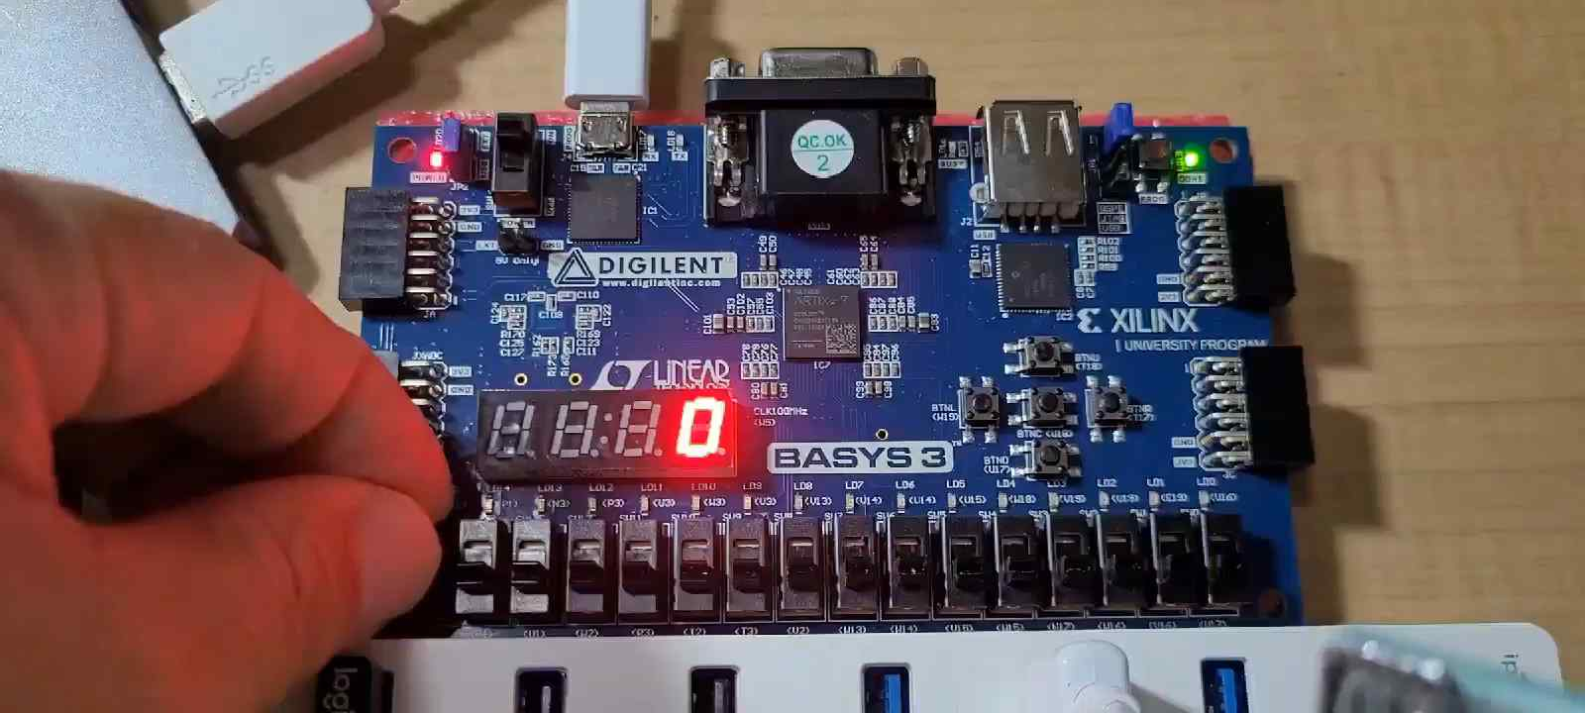
Example 13-1. Digital_Clock(1)
Digital_Clock_Exam_0.xpr
Digital_Clock_Exam_0.xpr
SW0 ➔BTNR (T17) : Mode Selection
SW1 ➔BTND (U17) : Set_positon
SW2 ➔BTNU (T18) : Time Up/Down
SW3 ➔BTNL (W19) : Alam On/Off
reset ➔SW15
FND4 ➔Hour 10(or Min10)
FND3 ➔Hour 0(or Min0)
FND2 ➔Min 10(or Sec10)
FND1 ➔Min 0(or Sec0)
time_mode ➔SW14 : 시분or 분초모드
Alarm On/Off ➔LD 0 ~ LD 2
Alarm Signal ➔LD 4 ~ LD6
Mode(Selection) ➔LD 8 ~ LD 9
Set_potion ➔LD 13 ~ LD 15
실습

Slide 23
topmodule
Decoder
(MUX 4X1)
c
l
clk
reset
time_mode
swo
sw1
sw2
sw3
mode_out[1:0]
set_pos_out[2:0]
fndsel[3:0]
fnd[7:0]
alarm_out[2:0]
alarm_on[2:0]
w_clkout
w_clk_out
out_counter[1:0]
fndin[3:0]
hour_out[4:0]
min_out[5:0]
sec_out[5:0]
hour10[3:0]
hour0[3:0]
min10[3:0]
min0[3:0]
sec10[3:0]
sec0[3:0]
w_t_mmsec_out[6:0]
w_t_sec_out[5:0]
w_t_min_out[5:0]
w_a_sec_out[5:0]
w_a_min_out[5:0]
w_a_hour_out[4:0]
dc
datamux
clkddd
reset
clk
mode
setpos
sw2
clk1hz
sec_out
min_out
hour_out
inf
ine
ind
inc
inb
ina
outy[3:0]
time_mode
insel[1:0]
lsel_in[1:0]
fndsel
masterselect
mode_out[1:0]
sw0
sw1
set_pos_out3:0]
reset
7segment
fnddecoder
fd fnd
fndin[3:0]
fnddisplay
clockdivider
timer
sw1
sw2
clk1000hz
mode
mmsec_out
sec_out
min_out
alarm
hour10
hour0
min10
min0
sec10
sec0
sec_in
min_in
hour_in
mode
tl_mmsec
tl_sec
tl_min
al_sec
al_min
al_hour
clk
reset
clk_out_clk_out
set_pos
clk1000hz
mode
clk_min
clk_hour
clk
sw2
sw3
sec_out
min_out
hour_out
alarm_out
alarm_on
w_clk_out
counter
in_clk
out_counter[1:0]
clockdivider1000hz
clkclk
reset
clk
reset
clk_out
reset
clk1000hz
w_clkout

Slide 24
module top_fndcontrol(
input clk, input reset, input time_mode, input sw0, sw1, sw2, sw3,
output [1:0] mode_out, output [2:0] set_pos_out,
output [3:0] fndsel, output [7:0] fnd, output [2:0] alarm_out, output [2:0] alarm_on );
wire w_clkout;
wire [3:0] w_clk_out; wire [1:0] out_counter; wire [3:0] fndin;
wire [4:0] hour_out; wire [5:0] min_out; wire [5:0] sec_out;
wire [3:0] hour10; wire [3:0] hour0; wire [3:0] min10; wire [3:0] min0;
wire [3:0] sec10; wire [3:0] sec0;
wire [6:0] w_t_mmsec_out; wire [5:0] w_t_sec_out; wire [5:0] w_t_min_out;
wire [5:0] w_a_hour_out; wire [5:0] w_a_sec_out; wire [4:0] w_a_min_out;

Slide 25
MasterSelect u0(.reset(reset), .sw0(sw0), .mode_out(mode_out), .sw1(sw1), .set_pos_out(set_pos_out));
DigitalClock u1(.reset(reset), .clk(clk), .clk1Hz(w_clk_out), .mode(mode_out), .set_pos(set_pos_out), .sw2(sw2), .sec_out(sec_out),
.min_out(min_out), .hour_out(hour_out));
FNDDisplay u2(.mode(mode_out), .sec_in(sec_out), .min_in(min_out), .hour_in(hour_out), .hour10(hour10),
.hour0(hour0), .min10(min10), .min0(min0), .sec10(sec10), .sec0(sec0), .tl_mmsec(w_t_mmsec_out), .tl_sec(w_t_sec_out), .tl_min(w_t_min_out), .al_sec(w_a_sec_out), .al_min(w_a_min_out), .al_hour(w_a_hour_out));
clockdivider_paramN #(.N(50_000)) u3(.clk(clk) , .reset(reset), .clk_out(w_clkout));
counter u4(.inclk(w_clkout), .reset(reset), .out_counter(out_counter));
datamux u5(.time_mode(time_mode), .ina(sec0), .inb(sec10), .inc(min0), .ind(min10), .ine(hour0), .inf(hour10),
.insel(out_counter), .outy(fndin));
mux4x1 u6( .sel_in(out_counter),.fndsel(fndsel));
FNDdecoder u7( .fndin(fndin), .fnd(fnd));
clockdivider_paramN #(.N(50_000_000)) u8(.clk(clk) , .reset(reset), .clk_out(w_clk_out));
Timer u9 (.reset(reset), .mode(mode_out), .clk1000Hz(w_clkout), .sw1(sw1), .sw2(sw2),
.mmsec_out(w_t_mmsec_out), .sec_out(w_t_sec_out), .min_out(w_t_min_out));
AlarmLogic u10( .reset(reset), .clk1000hz(w_clkout), .mode(mode_out), .set_pos(set_pos_out), .clk_min(min_out),
.clk_hour(hour_out), .sw2(sw2), .sw3(sw3), .sec_out(w_a_sec_out), .min_out(w_a_min_out), .hour_out(w_a_hour_out),
.alarm_out(alarm_out), .alarm_on(alarm_on));

